Slide 1
Introductie tot PYTHON
Jonas Vander Vennet

Slide 2

Overzicht
Achtergrond
Basissyntax
Operatoren
Control Flow
Functies
Fractalen
Complexe getallen

Slide 3
Achtergrond

Slide 4
Python: Achtergrond
Multi-purpose: GUI, data-analytics, Web development
Object georiënteerd
Focus op leesbaarheid én productiviteit
Batteries included
Kan altijd snel opgestart worden (bv. via command prompt)

Slide 5
Python: Achtergrond
Wie gebruikt Python?
Google/Youtube : “Python where we can, C++ where we must.”
Facebook / Instagram
Spotify / Netflix
NASA
Iedereen die zichzelf liefheeft

Slide 6
Basissyntax

Slide 7
Python: Basissyntax
print(“Hello World”)
>>> Hello World

Slide 8
Python: Basissyntax
INDENTATIE!
géén accolades nodig
→ veel visueel aantrekkelijker

Slide 9
Python: Basissyntax
if (condition) {
do…
if (condition2){
do …
}
}
else {
do something else…
}
If condition:
do…
if condition2:
do…
else:
do something else…

Slide 10
Python: Basistypes
Strings: “Ik ben Jonas” of ‘Ik ben Jonas’
Int/float:
NULL = None
year = 2018
year = int(“2018”)
pi = 3.14159265
pi = float(“3.14159265”)

Slide 11
Python: Basistypes
Booleans:
True
False
Elk object kan gecast worden naar bool
False = () of “” of [] of None
bijna alle rest is True

Slide 12
Python: Basistypes
Booleans:
True
False
Elk object kan gecast worden naar bool
False = () of “” of [] of None
bijna alle rest is True

Slide 13
Operatoren

Slide 14
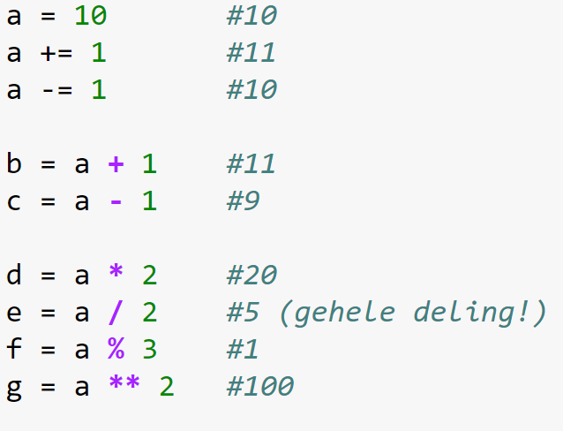
Python: Arithmetics

Slide 15
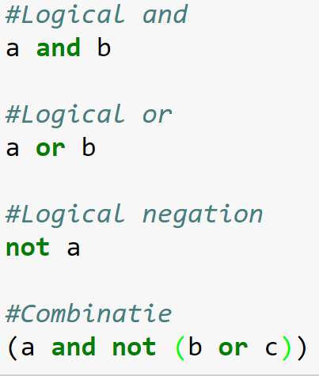
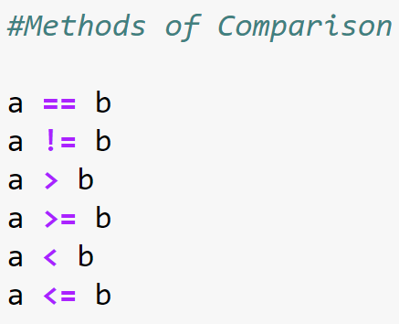
Python: Arithmetics

Slide 16
Control Flow

Slide 17
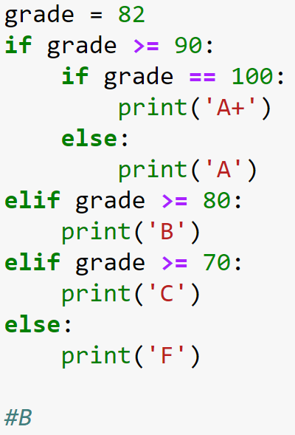
Python: Control Flow (if/else)

Slide 18
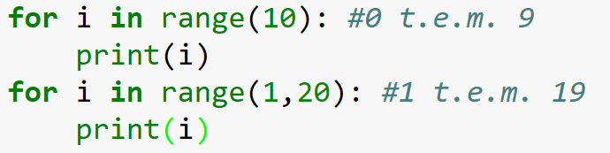
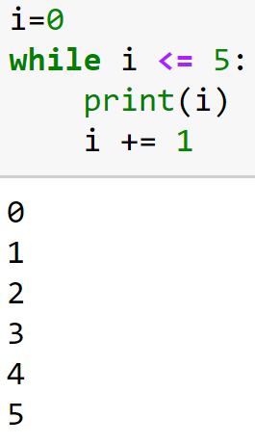
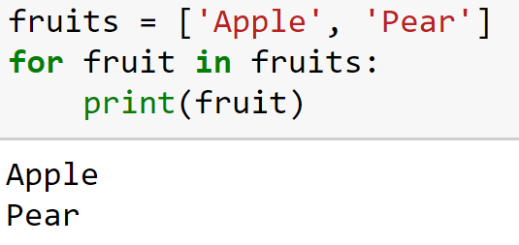
Python: Control Flow (for)

Slide 19
Functies

Slide 20
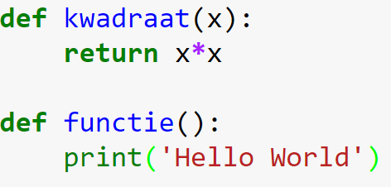
Python: Functies

Slide 21
Python: Recursie
Functie roept zichzelf terug op
Typisch voorbeeld: faculteit, fibonacci

Slide 22
Imports

Slide 23
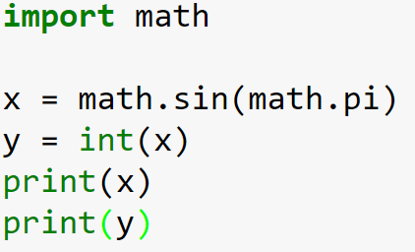

Python: Imports

Slide 24
Is er nog meer?

Slide 25
Er is nog enorm veel meer!
Matrices (→ Artificiële intelligentie met Tensorflow!)
Dictionaries
Lambda functies
File I/O
Exception handling
…

Slide 26
Vervolg
Ga naar:
https://github.com/jonasvandervennet/introductieles-python

